Slide 1
Análise de sentimentos dos usuários brasileiros no Twitter com relação ao COVID-19
Orientadora: Profª Drª Ana Régia de M. Neves
Aluno: Nathália Teixeira Guimarães

Slide 2
Agenda
01
03
04
02
Contextualização
Material e Métodos
a) Problema
b) Objetivo geral
a) Base de dados
b) Treinamento
Revisão Sistemática
Resultados
a) Questão norteadora
b) Trabalhos Correlatos
05
Considerações Finais

Slide 3

01
Contextualização

Slide 4
Problema
Pandemia da Covid-19
Alastramento do vírus
Medidas de contenção
Aumento do uso das redes sociais¹
Twitter
¹https://wearesocial.com/sg/blog/2021/07/digital-audiences-swell-but-there-may-be-trouble-ahead/

Slide 5
Problema
Pandemia
Covid-19
Impacto emocional¹
Ansiedade
Síndrome do pânico
Medo da contaminação
Solidão
¹https://www.saude.go.gov.br/noticias/12609-pandemia-da-covid-19-provoca-impacto-negativo-na-saude-mental

Slide 6
Problema
Impacto emocional da pandemia
Estudos
Comportamento
emocional
Redes sociais
¹Paul et al. 2020

Slide 7
Objetivo geral
Realizar uma análise de sentimentos dos tweets publicados pelos brasileiros sobre a Covid-19 durante o período de 4 de fevereiro a 7 de março de 2021 baseada nas seis emoções universais de Paul Ekman.

Slide 8
02
Revisão Sistemática da Literatura

Slide 9
Questão norteadora
Quais foram os principais sentimentos dos brasileiros no Twitter com relação à Covid-19 durante a pandemia?

Slide 10
Fluxograma linha de pesquisa
Linha 1) Análise de sentimento no Twitter sobre a Covid-19
Predominância: polaridade
Psicólogo Paul Ekman: raiva, nojo, medo, felicidade, tristeza e surpresa
Linha 2) Análise de sentimento no Twitter sobre a Covid-19 fazendo uso da Teoria dos Sentimento, de Paul Ekman

Slide 11
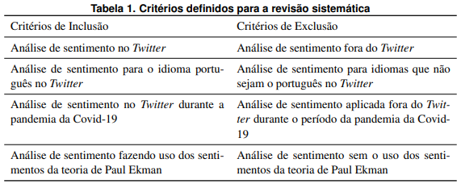
Critérios de Inclusão e Exclusão

Slide 12
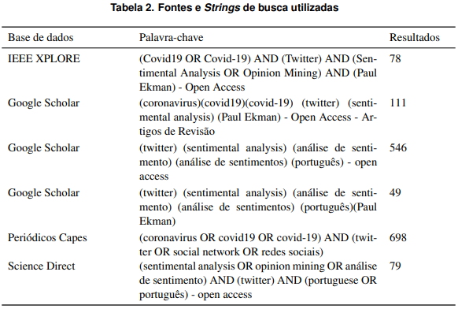
Fontes e String de Pesquisa

Slide 13
Seleção dos estudos
Identificação de novos estudos em base de dados
Identificação
Registros nas Bases de dados = 1.561
Registros Excluídos = 1.550
Registros excluídos:
Duplicação
Extrapolação objetivo
Falta detalhamento
Sem teoria de Paul Ekman
Pesquisa
Incluído
Estudos analisados = 11

Slide 14
Métodos
Léxico: lexiconPT
Aprendizado de máquina: Naive Bayes
¹Taha and Malebary 2020

Slide 15
03
Material e Métodos

Slide 16
Fluxo Aprendizado Máquina¹
1
2
Classificação manual
Pré-processamento
3
4
Treinamento
Resultados

Slide 17
Base de dados utilizada
Mineração de Texto no Twitter: uma ferramenta auxiliar na detecção de epidemias¹.
Mineração no Twitter: entre 4 de fevereiro e 7 de março de 2021.
Possui 7.179 mil tweets.
¹Simões and Neves 2021

Slide 18
Base de dados utilizada
Google sheets
Polaridade; positivo, negativo, neutro
Paul Ekman: raiva, tristeza, nojo, felicidade, medo e surpresa.
¹Simões and Neves 2021

Slide 19
Pré-processamento
Remoção de tweets:
Não-relacionados à Covid
Neutros na classificação de Paul Ekman
Limpeza da base
Caracteres especiais
Palavras com menos de 3 caracteres
RESTARAM: 1.651 mil tweets
¹Simões and Neves 2021

Slide 20
Pré-processamento
Tweets classificados - 1.651 mil
Polaridade
Negativo: 938 Neutro: 628 Positivo: 85
Paul Ekman
Raiva: 602 Tristeza: 545 Medo: 241
Felicidade: 144 Surpresa: 108 Nojo: 11
¹Simões and Neves 2021

Slide 21
Treinamento
Plataforma: Google colab
Linguagem: Python
Bibliotecas e pacotes
Manipulação: Pandas, Numpy, NLTK, Matplotlib, Seaborn.
Treinamento: Scikit-learn - train_test_split, CountVectorizer, Naive Bayes, MultinomialNB, cross_val_predict, confusion_matrix, acurary_score, metrics, wordcloud
¹Simões and Neves 2021

Slide 22
Treinamento
Classificador: MultinomialNB do Naive Bayes
Polaridade: 75% treinamento e 25% teste
Max features: 1000
Validação cruzada: 15
Paul Ekman: 70% treinamento e 30% teste
Max features: 1000
Validação cruzada: 15
¹Simões and Neves 2021

Slide 23
04
Resultados e Discussão

Slide 24
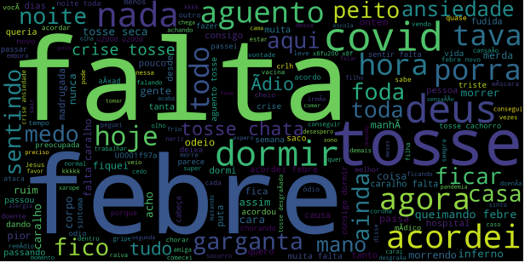
Nuvem de tweets
Geral

Slide 25
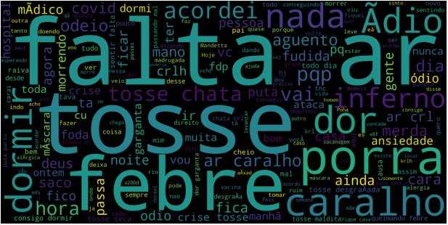
Nuvem de tweets
Paul Ekman

Slide 26
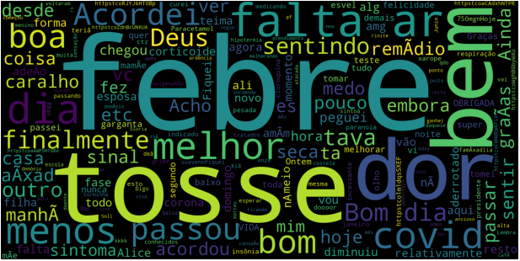
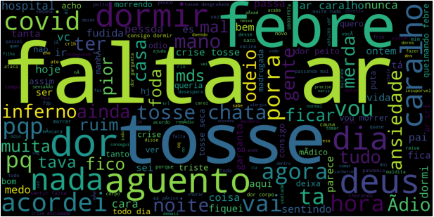
Nuvem de tweets
Polaridade
Positivo
Negativo

Slide 27
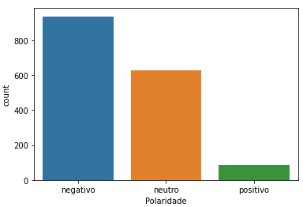

Métricas - Polaridade

Slide 28
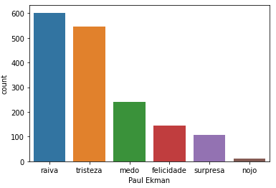
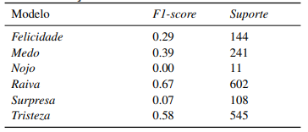
Métricas - Paul Ekman

Slide 29
05
Considerações Finais

Slide 30
Considerações
Observou-se que o sentimento predominante entre os brasileiros foi o de raiva, para a classificação sentimental de Paul Ekman, e o negativo, para a classificação de Polaridade. Essa predominância foi tão superior à das demais classes, que ocasionou um desbalanço da base, de modo a afetar a precisão da classificação dos modelos.
Os modelos foram mais precisos nas classes que tinham maior volume amostral
O sentimento de raiva esteve, principalmente, associado ao incômodo das pessoas por estarem sentimento algum sintoma da Covid-19.

Slide 31
Considerações
O melhor F1-score obtido foi o de 0.67, na classificação de Paul Ekman e de 0.69 na classificação de Polaridade
Dificuldade na busca por trabalho que fazem uso de dicionário léxico para o portuguê, o que facilitou a escolha do Aprendizado de Máquina no desenvolvimento desse projeto.
Dificuldade na limpeza da base de dados para uma melhor plotagem da nuvem de palavras e da vetorização dos termos na fase de treinamento dos modelos.
Usar base de dados com maior volume de tweets. Modificação das técnicas e parâmetros do Naive Bayes para obter um melhor resultado dos modelos.

Slide 32
Referências
Araújo, M., Gonçalves, P., and Benevenuto, F. (2013).
Métodos para análise de sentimentos no twitter. Drus, Z. and Khalid, H. (2019).
Análise de sentimento em mídias sociais e sua aplicação: sistemática. Giachanou, A. and Crestani, F. (2016).
Like it or not: a survey of twitter sentiment analysis methods. Joaquim, C. E. L., Barbosa, C. H. M., and Ishikawa, E. (2021).
Análise de sentimentos da população brasileira durante a pandemia de covid-19 como ferramenta de exploração da expressão psicossocial no espaço
cibernético. Longo, C. T. Y., Canovas, D. P. S., Fontes, A. S., Bessegato, L. F., and Santos, A. A. M. (2020).
Classification of futuristic technologies described in speculative fiction novels. Souza, M. and Vieira, R. (2012). Sentiment analysis on twitter data for portuguese language.

Slide 33
Referências
Desafios e repercussões da educação à distância no brasil em tempos de pandemia: um olhar à luz da análise de sentimentos no twitter. Pessanha, G. R. G., Fidelis, T. O., Freire, C. D., and Soares, E. A. (2020).
#fiqueemcasa: análise de sentimento dos usuários do twitter em relação ao covid-19. Silva, H., Andrade, E., Araújo, D., and Dantas, J. (2022).
Sentiment analysis of tweets related to sus before and during covid-19 pandemic. Silva, M. J., Carvalho, P., Costa, C., and Sarmento, L. (2010).
Automatic expansion of a social judgment lexicon for sentimento analysis. Simões, M. D. and Neves, A. R. M. (2021). Mineração de texto no twitter: uma ferramenta auxiliar na detecção de epidemias. Sittser, K. (2020).

Slide 34

Obrigada

